Slide 1
Сайт «Экскурсионное бюро»
Разухин Александр

Slide 2
Цель
Создать сайт, позволяющий пользователям создавать собственные экскурсии, а также просматривать, сортировать и добавлять в избранное экскурсии других пользователей.

Slide 3
Функции сайта
Регистрация и авторизация пользователя
Добавление экскурсии, изменение и удаление текущим пользователем созданной им экскурсии
Сортировка экскурсий по цене и дате
Добавление экскурсий в избранное и их удаление оттуда
Получение, изменение, удаление, добавление информации при помощи API

Slide 4
Сайт

Slide 5
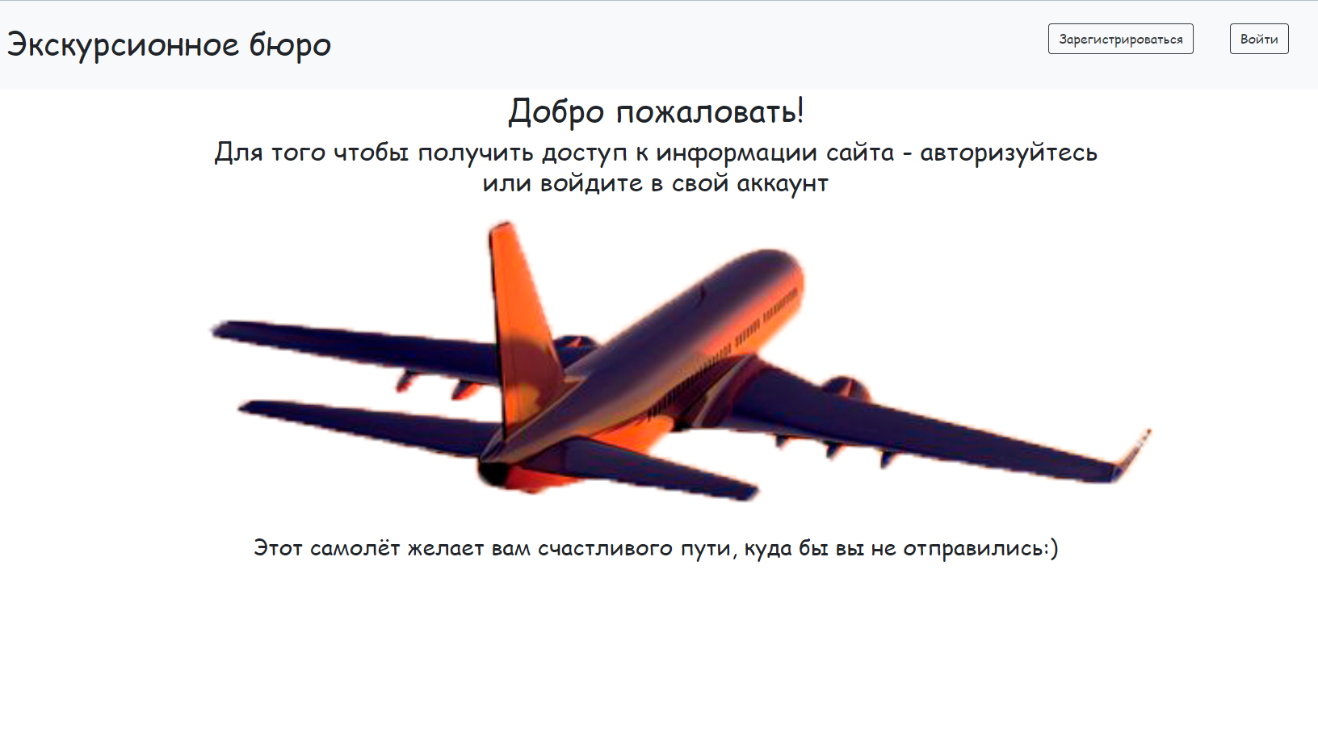
Главное окно

Slide 6
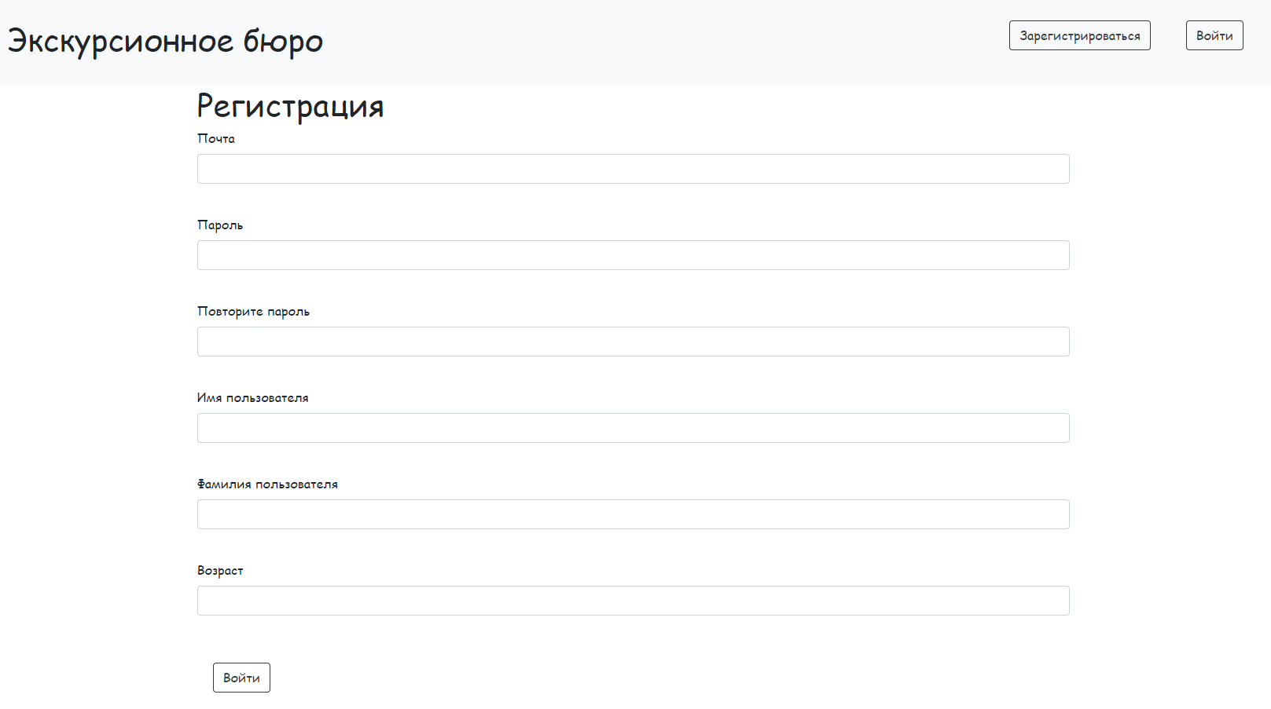
Регистрация

Slide 7
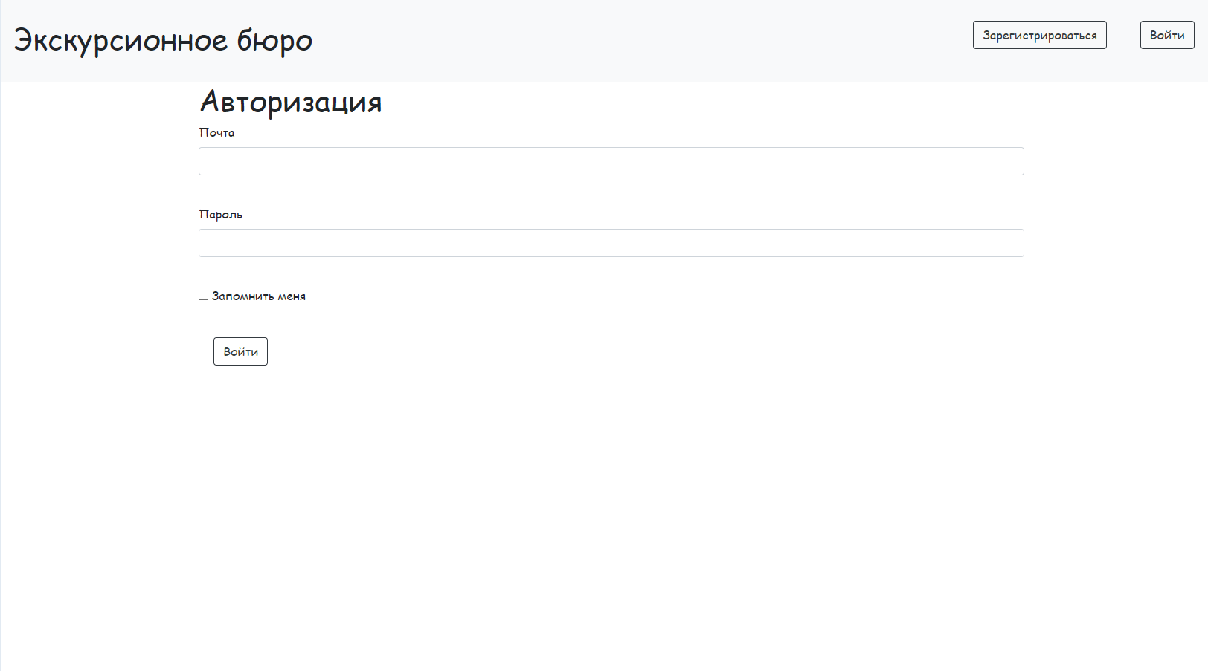
Авторизация

Slide 8
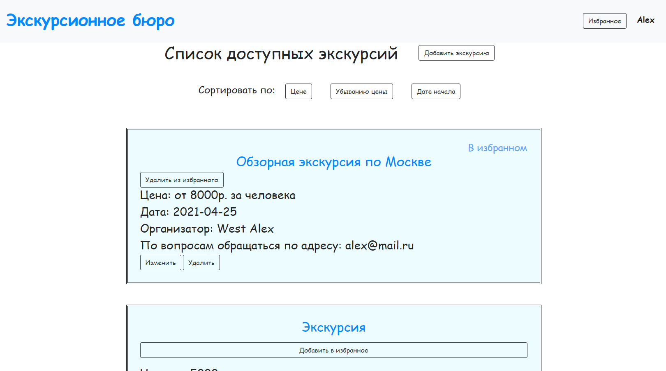
Список экскурсий

Slide 9
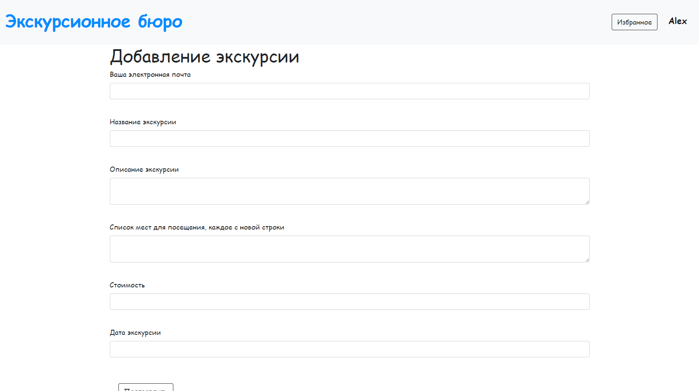
Добавление экскурсии

Slide 10
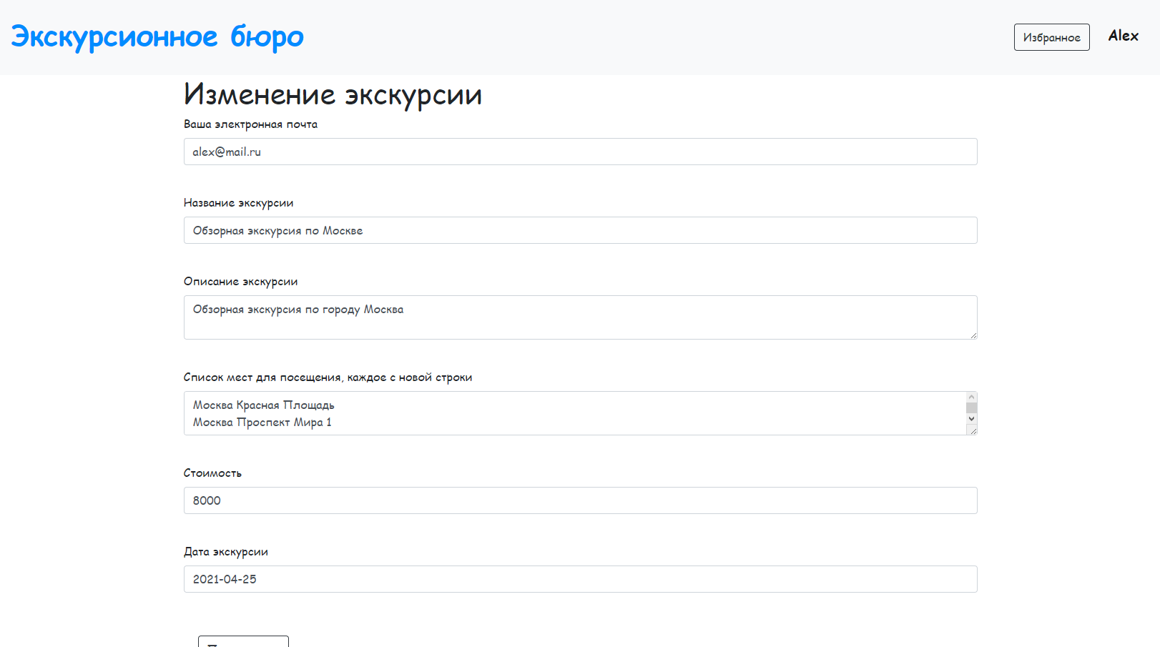
Изменение экскурсии

Slide 11
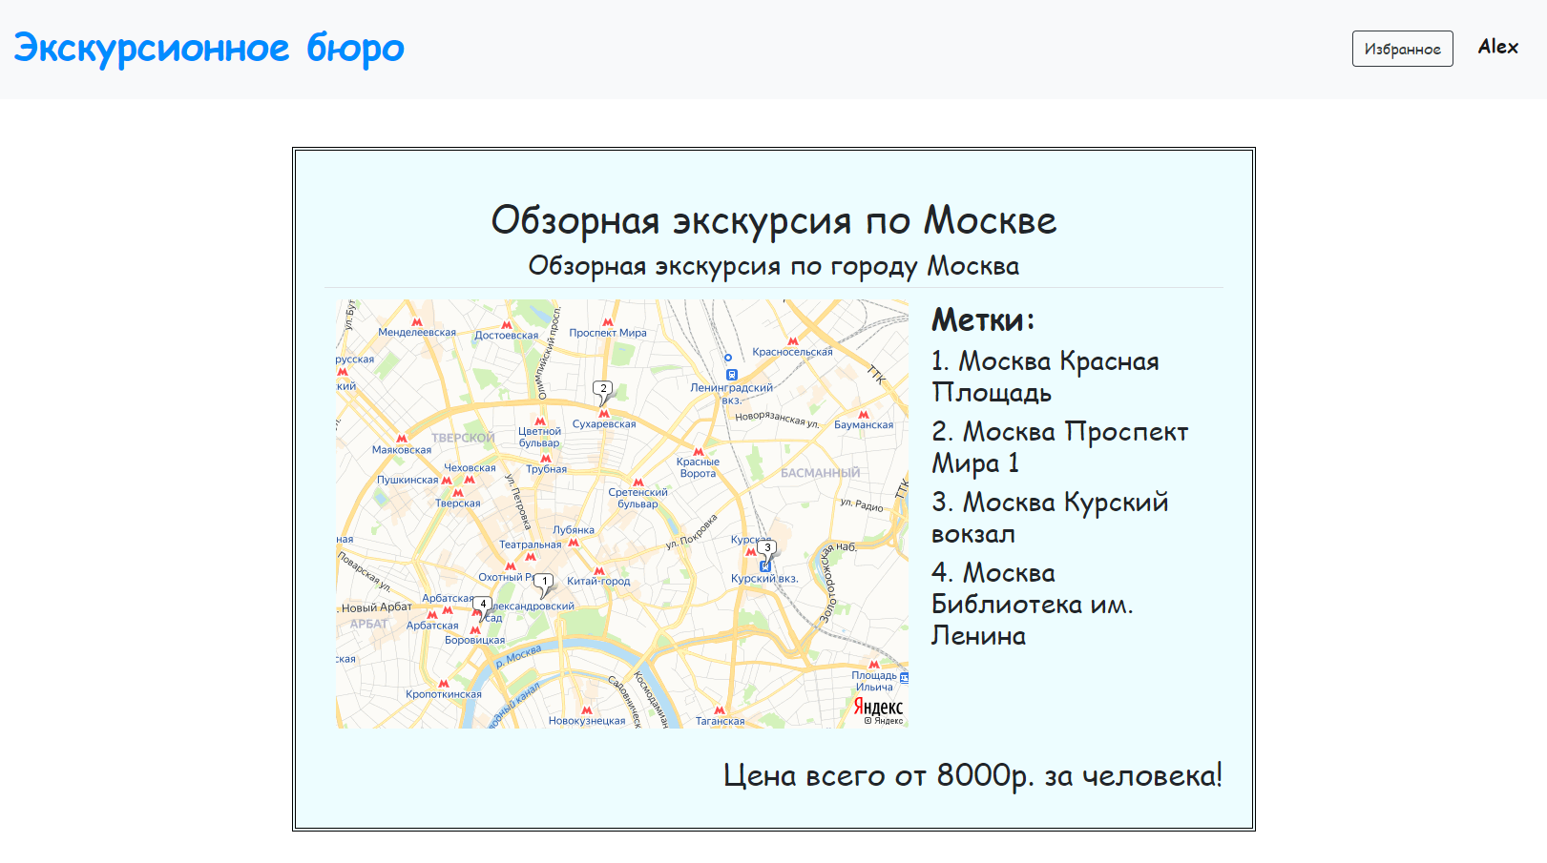
Экскурсия

Slide 12
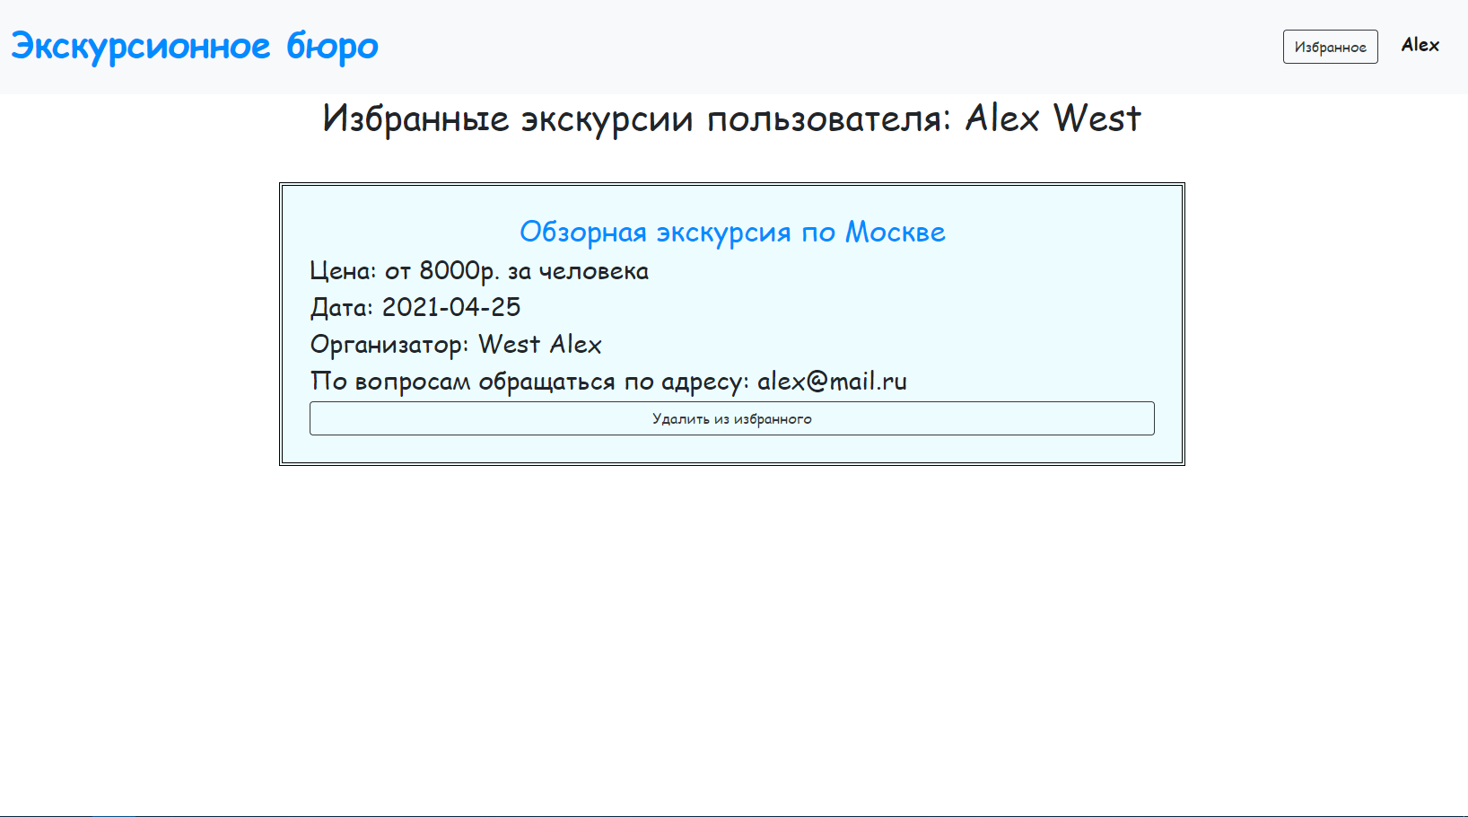
Избранное

Slide 13
Выводы
Создана программа, выполняющая все заявленные функции
Интерфейс приложения прост и понятен за счёт использования компонентов bootstrap
Есть возможность улучшения данного проекта – расширения базы данных новыми таблицами и столбцами, оптимизация сайта под другие устройства, добавление обратной связи с добавившими экскурсию

Slide 14
Спасибо за внимание!

